Slide 1
Notes:
みなさん、こんにちは。
今日は、街中でも利用できる場所がどんどん増えているキャッシュレス決済についてご説明します。
キャッシュレス決済とはどういうものなのかや、サービスを利用するにあたって知っておきたいことをご紹介いたします。
この機会にぜひキャッシュレス決済を知っていただいて、これからの生活にお役立ていただければと思います。

Slide 2
Notes:
キャッシュレス決済とは、現金を使わない支払いのことです。
みなさんの中にも、現金を使わずにお買い物をしたことがある方もいらっしゃるのではないでしょうか？
身近なところですと、クレジットカードや電子マネーもキャッシュレス決済です。

Slide 3
Notes:
キャッシュレス決済のメリットは、ずばり便利なことです。
現金を数える手間も、お釣りを受け取る必要もありません。
とてもスムーズに支払いをすることができます。
またキャッシュレス決済は、利用金額に応じてポイントがもらえるものもあります。
クレジットカードを使ったことがある方は、ポイントをもらった経験があるかと思います。
クレジットカード以外にも、キャッシュレスで支払うことによって、ポイント還元を得ることができる場合があります。

Slide 4
Notes:
キャッシュレス決済の支払い方法は、大きく分けて３つあります。
「後払い」「前払い」「即時支払い」 です。
「後払い」 は、クレジットカードのように、使ったお金を翌月以降に支払う方法です。
後払いだと使い過ぎてしまいそうという方は、 「前払い」がおすすめです。
「前払い」は、manaca（マナカ）などの電子マネーを思い浮かべてください。
あらかじめ使う金額を入金しておいて、支払う方法です。
また、入金することを「チャージ」といいますので覚えておいてください。
「前払い」は、使う金額だけをチャージしますので、使い過ぎてしまう心配がなく、お金の管理がしやすいです。
最後は「即時支払い」です。
銀行口座の残高から即時に引き落とされる支払い方法です。
ATMへ現金を下ろしに行かなくても、口座残高から即時に支払われるので便利ですし、残高がないと決済されないので、使い過ぎることはありません。
このようにキャッシュレス決済の支払い方法は複数ありますので、ご自身にあった支払い方法を選ぶことができます。

Slide 5
Notes:
キャッシュレス決済の種類は主に2種類あります。
クレジットカードや電子マネーといった、カードを使って支払うものを「カード決済」といいます。
それ以外に、スマートフォンを使って支払うものを「スマホ決済」といい、今利用者が増えています。
なぜスマホ決済を使う人が増えているのかというと、便利だからです。
カード決済は、カードをお財布に入れて持ち歩く必要があります。
ですが、スマホ決済はスマートフォンだけで支払いができるので、お財布を持ち歩く必要がなく荷物を減らすことができます。

Slide 6
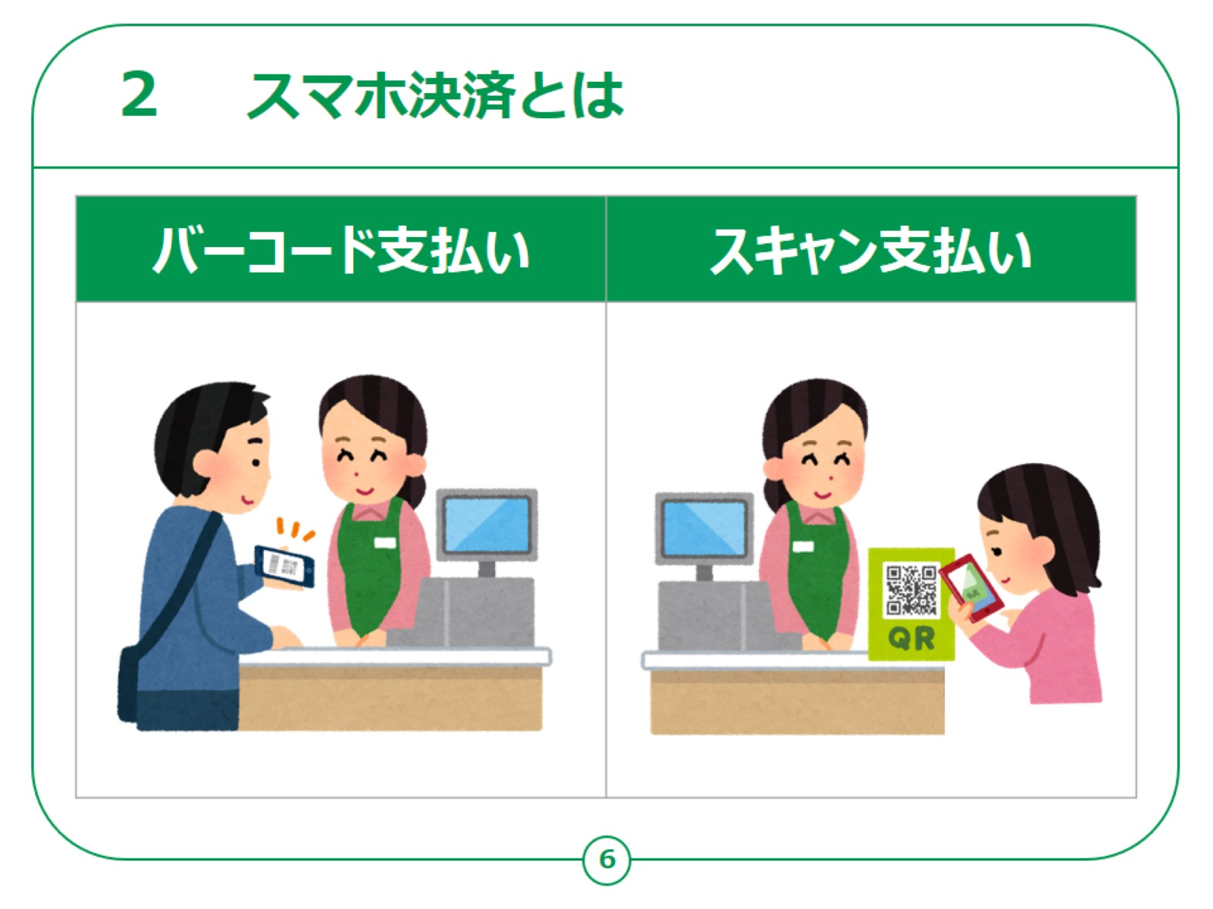
Notes:
次に、お店でスマホ決済をするときの方法です。
支払い方法は2種類あります。
１つは「バーコード支払い」といって、スマホ決済アプリで表示したバーコードまたはQRコードを店員さんに見せると、店員さんが専用機器で読み取ってくれる方法です。
スマートフォンの画面を見せるだけなのでとても簡単です。
もう１つは「スキャン支払い」です。
お店の専用のQR コードをご自身のスマートフォンで読み取る方法です。
読み取った後は金額の入力を自分で行い、店員さんと確認後、支払いボタンを押して完了です。
QR コードはお店のレジに設置されていることが多いです。
支払い方法についてはお店の方に聞いていただければ教えてくれるので、安心してください。

Slide 7
Notes:
最後に、スマホ決済についてのまとめです。
スマホ決済なら、お金を財布から取り出さなくてよいので、支払いが簡単です。
現金を持ち歩かなくてよいので、お財布もいりません。
ATM に行って現金を下ろす手間もありませんし、 ATM 手数料を支払う必要もありません。
また、ポイントが還元されることが多く、現金で支払うよりお得に買い物ができる場合があります。
今後、国の後押しや生活様式の変化からどんどんキャッシュレス化が進んでいきます。
皆さんもキャッシュレス決済を検討されてみてはいかがでしょうか。
キャッシュレス決済の講座は以上です。

